Slide 1
ANALISIS DE MORFOESTRUCTURAS EN IMÁGENES RADAR, FOTOS AEREAS, RED DE DRENAJE Y MODELOS NUMERICOS PARA LA OBSERVACIÓN DE DEFORMACIONES DE UNA MARGEN ACTIVA: EJEMPLO DE MANTA
Por Jorge Alberto CORONEL

Slide 2
Objetivos
TECNICOS
Utilizar la teledetección radar como base para reconocimiento de morfoestructuras a escala regional;
Mostrar las capacidades de los Modelos Numéricos de Terreno como herramienta de análisis, presentando las utilidades que brinda a la Geología.

Slide 3
Objetivos
CIENTÍFICOS
Presentar una visión diferente al estudio de las terrazas marinas, enfocando su firma en la red de drenaje y sus relaciones con la morfología y estructuras locales;
Precisar el estilo de las megaestructuras asociadas: la falla Montecristi y la Cordillera Costanera;
Aportar ideas al sistema tectónico de la región de la Península de Manta.

Slide 4
¿Por qué la península de Manta?
Presencia de estructuras mayores: terrazas marinas, falla Montecristi y cordillera costanera.
Surgimiento en el cuaternario.
Cercanía a la fosa de subducción.
Complemento a trabajos realizados.

Slide 5
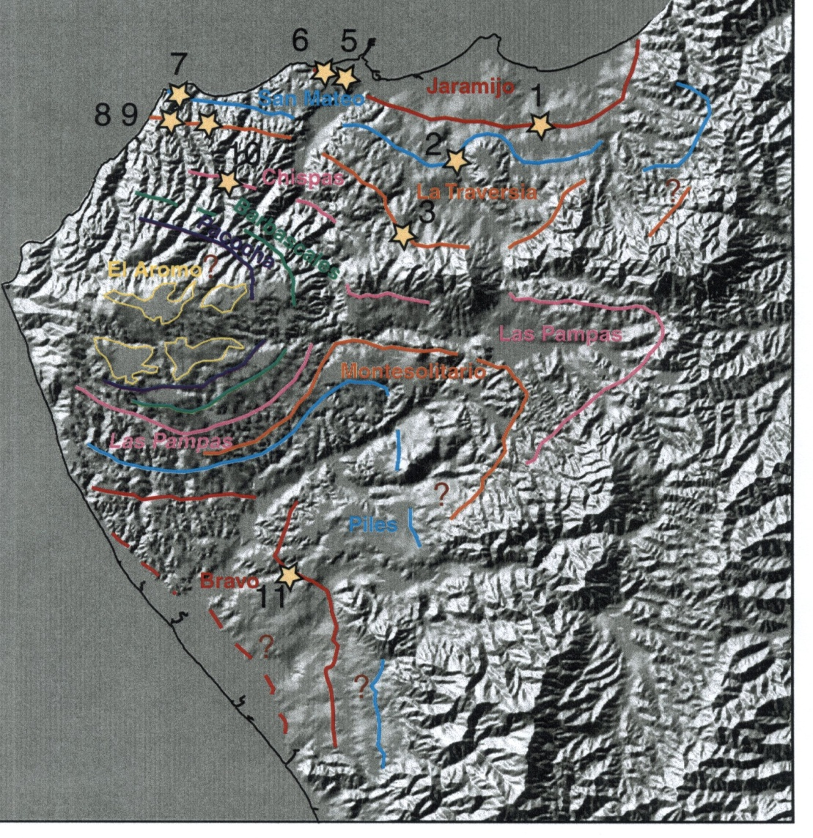
Modelo Numérico de la Península de Manta
Se observan las estructuras importantes, límites de
Tablazos por Pedoja (en prep.). MNT por B. Labrousse

Slide 6
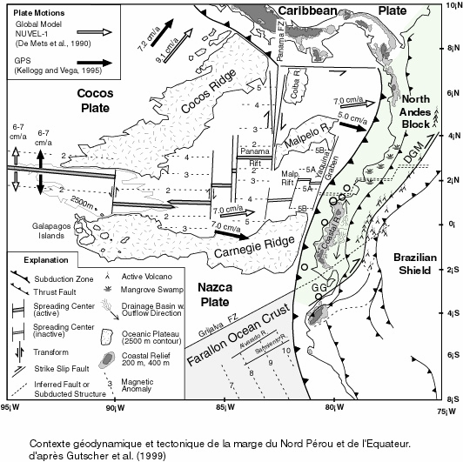
Contexto Geodinámico y Tectónico de la Márgen Activa del Ecuador
Según Gutscher et al. (1999)

Slide 7
Uso del Radar en Geología

Slide 8
Características principales de los Sistemas Radar
Teledetección activa
24 horas de operatividad.
Rango de operación de longitud de onda 1mm-1m.
Sin dependencia del clima.
Presentan direccionalidad en la discriminación de lineamientos.

Slide 9
INTERPRETACION RADAR
Dos formas de interpretación de la Imagen ERS-1 4221_3627
Visual: analizando cambios de tonos, sombras, texturas.
Digital: mejorar la imagen y aplicación de filtros

Slide 10
Interpretación visual: MORFOLOGÍA
En estudios morfológicos el análisis cualitativo de las formas es realizado en base a las sombras y textura de la imagen, que junto con otros rasgos del terreno dan la apariencia pseudo 3D de la escena
Se realizó una clasificación en el área de estudio, la cual
Consistió en:
A: Montañas
B: Colinas Altas
C: Colinas Bajas
D: Planicies

Slide 11
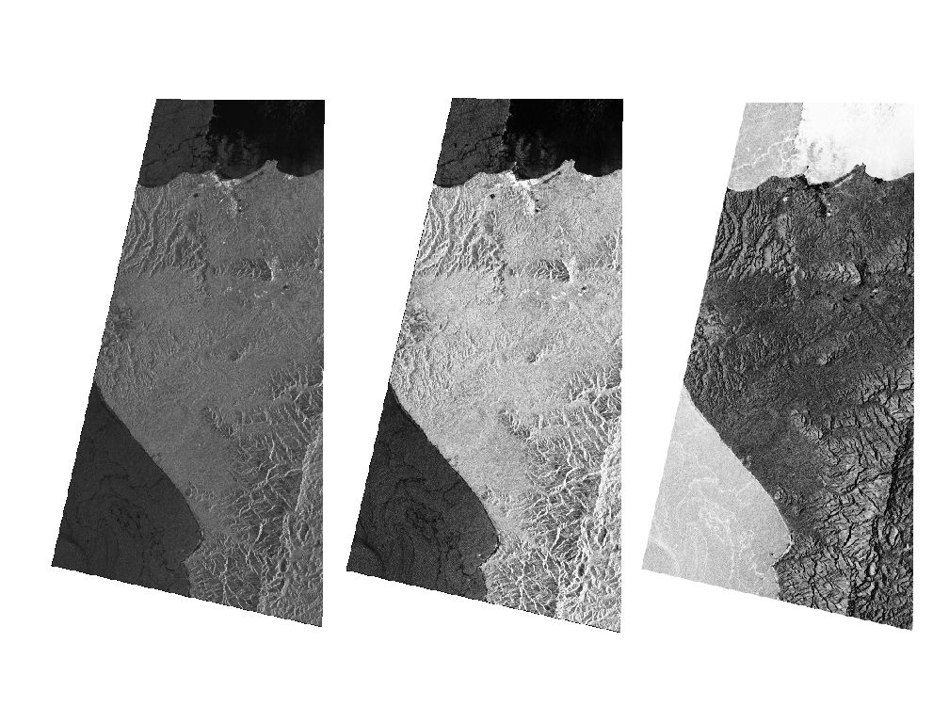
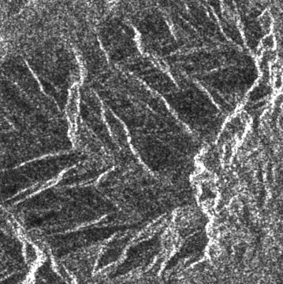
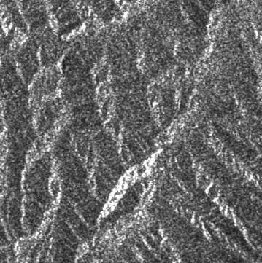
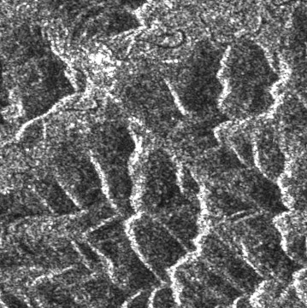
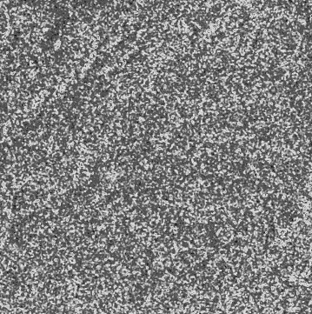
Clasificación Morfológica
A: Montañas. Cordillera Costanera
B: Colinas Altas. Zona de El Aromo
C: Colinas Bajas. Cercano a Paján
D: Planicies. Llanura de Membrillal
Tomado de Shwarz y Mower, 1968; Mac Donald y Lewis, 1969

Slide 12
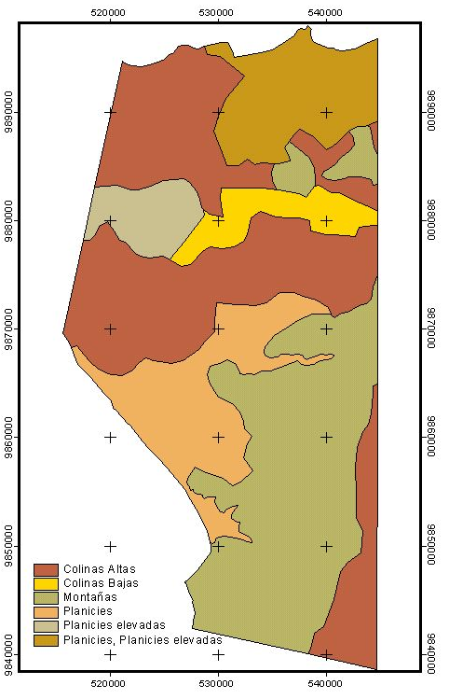
Resultado de la Clasificación
Manta
Montecristi

Slide 13
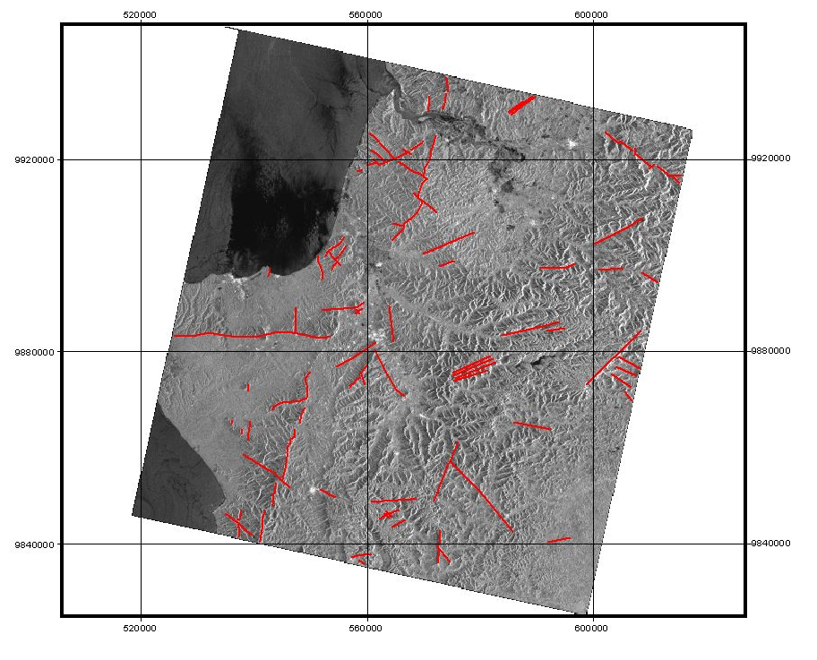
RADAR
Interpretación visual: LINEAMIENTOS

Slide 14
RADAR
Interpretación digital: LINEAMIENTOS
MEJORAMIENTO DE IMAGEN
Equalización de imagen mediante estiramiento o strech de su histograma.
Inversión de los niveles de contraste para realzar lineamientos.

Slide 15
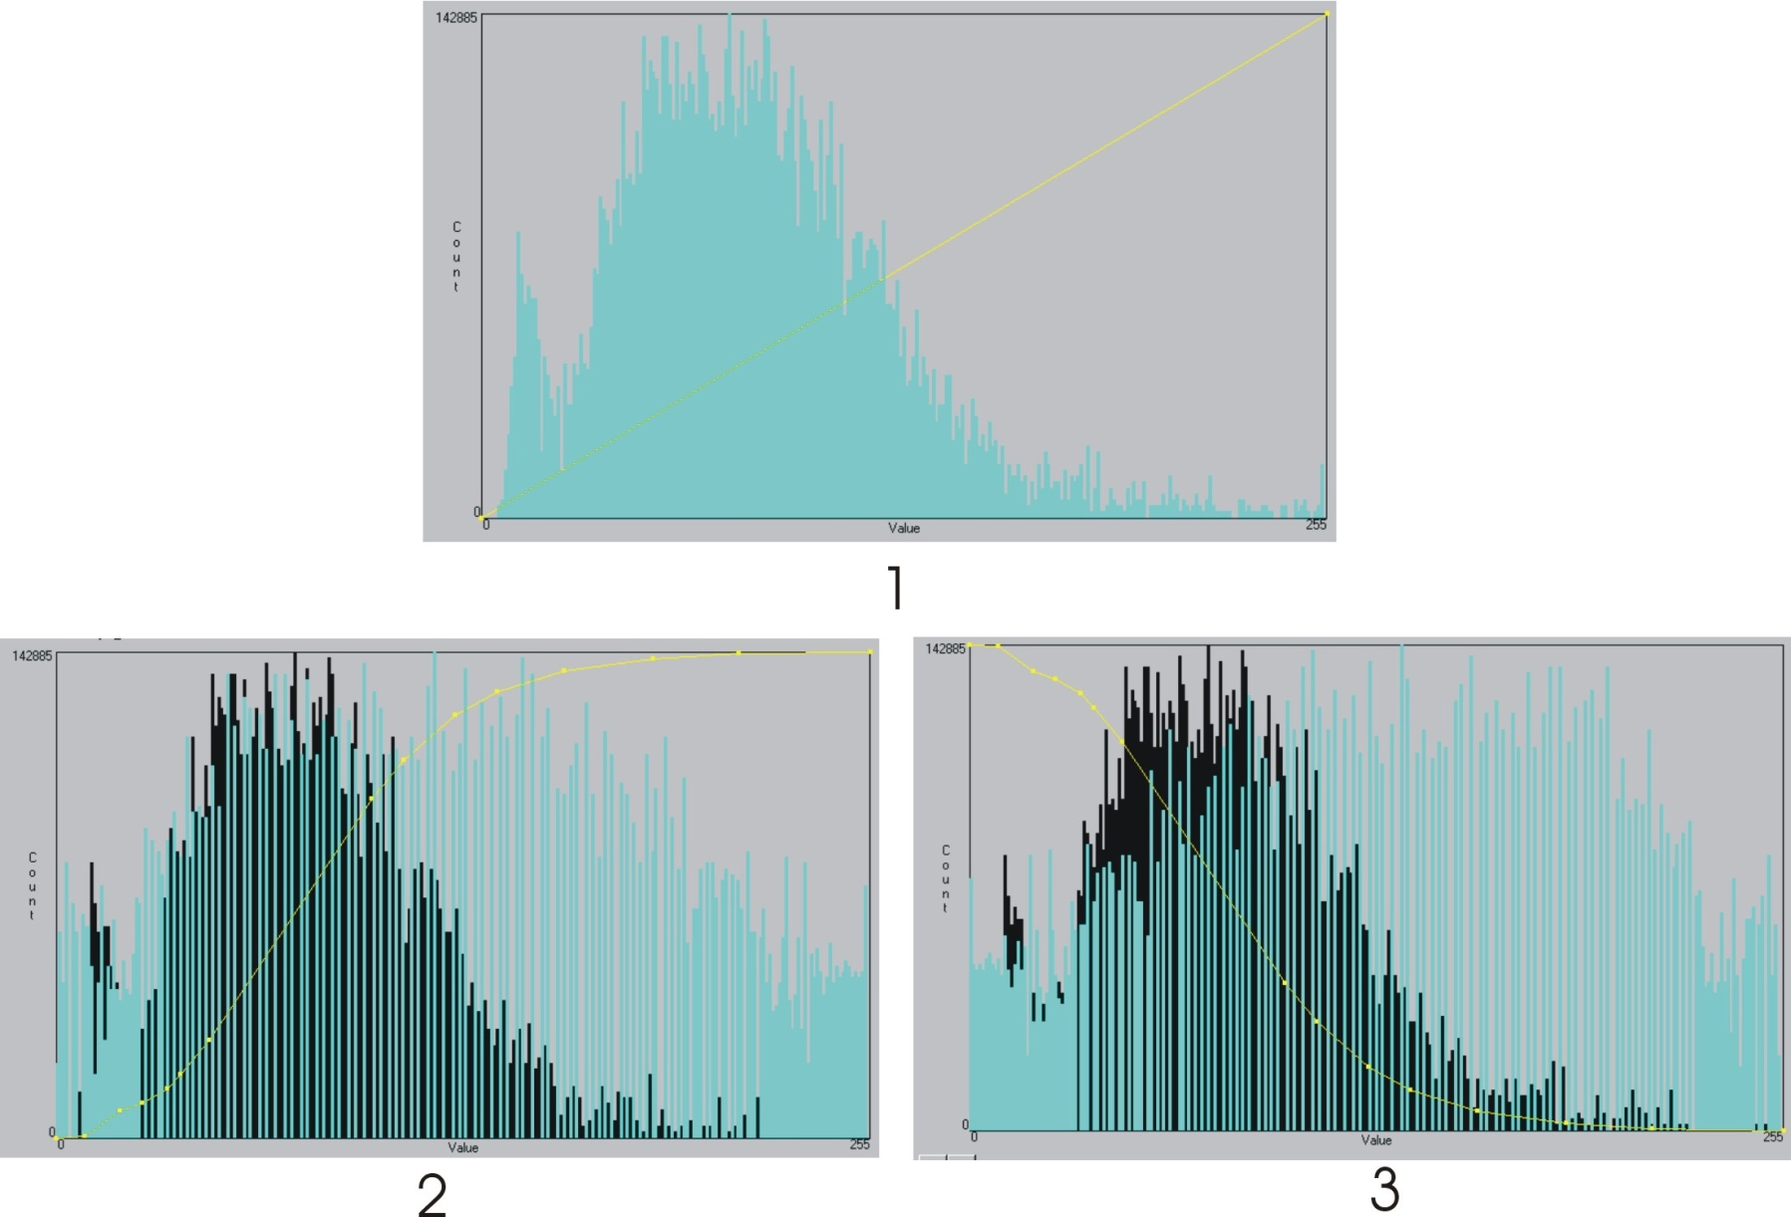
Histograma de imagen original
Imagen Original

Slide 16
Imagen con strech de
contraste
Histograma
de imagen con strech de contraste

Slide 17
Imagen con strech de
contraste invertido
Histograma
de imagen con strech de contraste invertido

Slide 18
Mejoramiento de la imagen
A
B
C

Slide 19
RADAR
Interpretación digital: LINEAMIENTOS
b) USO DE FILTROS
Reducción de Speckle
Mejoramiento de bordes

Slide 20
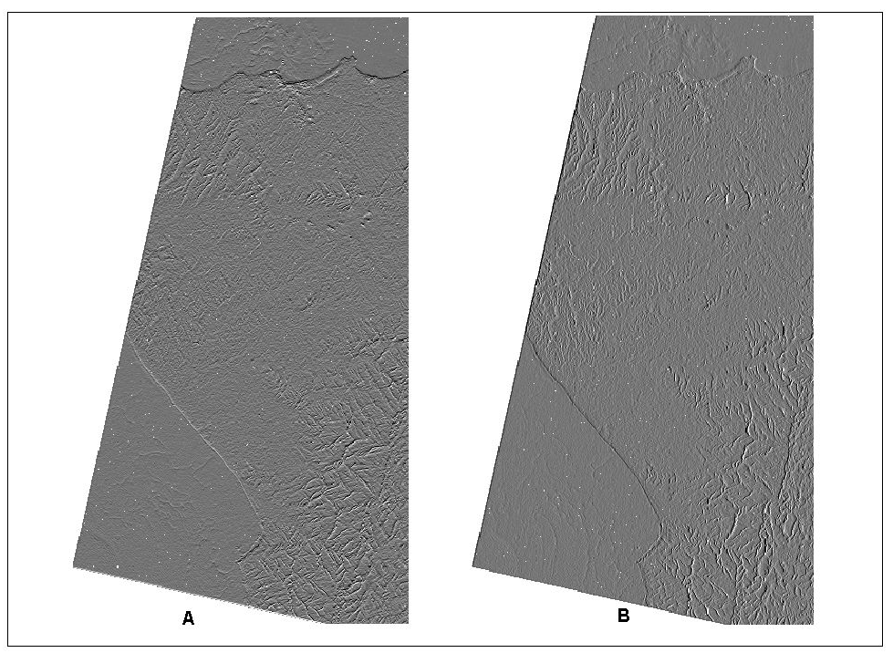
A: Gradiente Norte
B: Gradiente Oeste

Slide 21
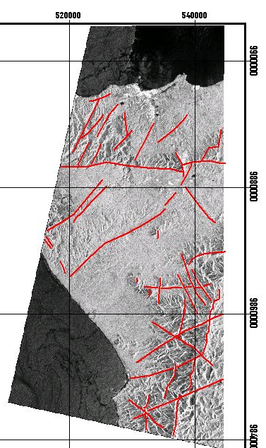
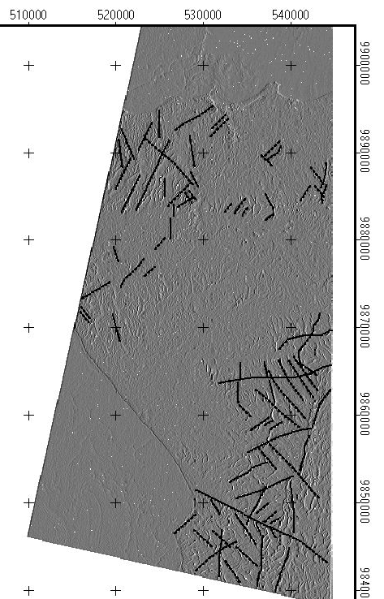
RADAR Comparación de linemientos con tratamiento digital.

Slide 22
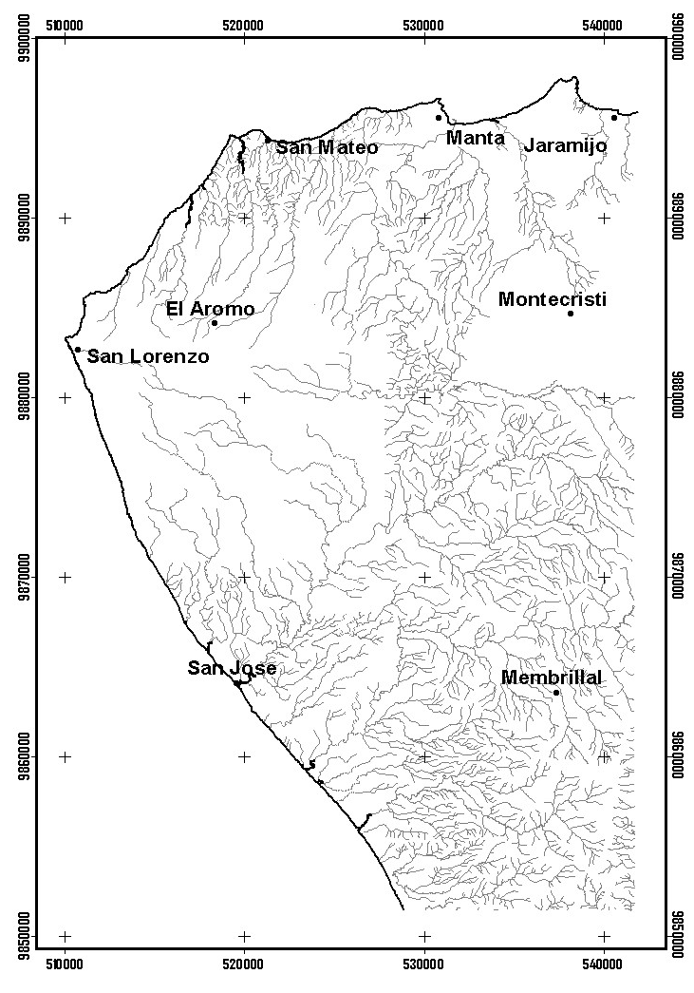
INTERPRETACION DE LA RED DE DRENAJE

Slide 23
MODELO
Debido al proceso de levantamiento de la península por la subducción de Carnegie emergen sucesivamente nuevas y extensas áreas de plataforma (terrazas marinas o tablazos), lo cual conlleva a la formación de una isla y la instalación de un sistema de drenaje propio en cada una de las terrazas, siendo el más antiguo no mayor a 700000 años; hasta encontrarse con el continente y la generación del drenaje actual.

Slide 24
CRITERIOS EN SEÑALAMIENTO DE ANOMALIAS
Modificaciones en el patrón de drenaje
Modificaciones del modelo del canal
Divergencia o convergencia de corrientes
Direcciones de flujo
Angulos de confluencia
Deffontaines et al. 1991

Slide 25
Observaciones con respecto a:
Variaciones en los diferentes niveles de terrazas.
Lineamientos en el drenaje
Asimetría de cuencas.

Slide 26
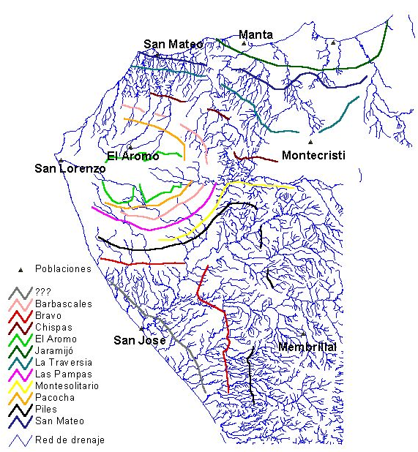
Variaciones del drenaje en las terrazas marinas
Niveles de tablazos
Según Pedoja.
El eje de la península
es la línea Cabo
San Lorenzo-Montecristi

Slide 27
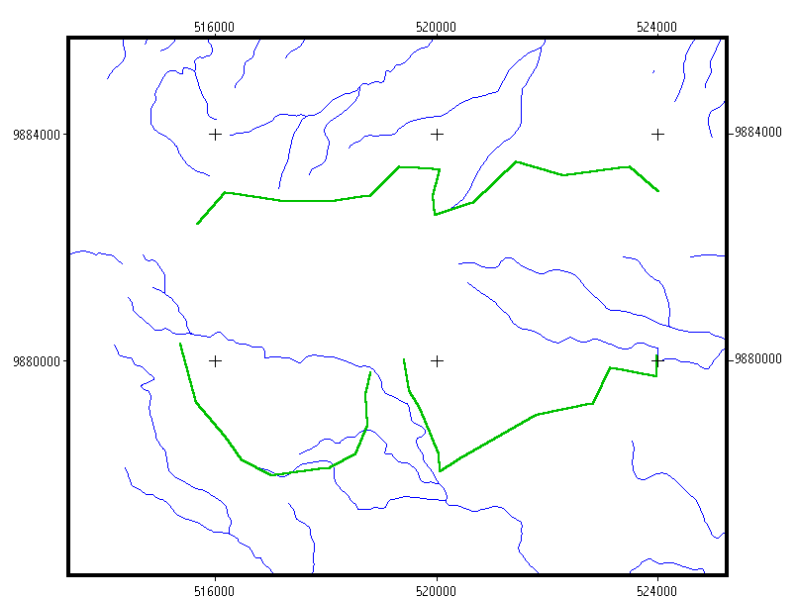
Tablazo El Aromo
Primera etapa en la formación de la péninsula
Planicie desarrollada y ausencia de drenajes
Ríos se alejan de la costa
Rasgos: entrante de már, control estructural de río y ríos paralelos al límite del tablazo.

Slide 28
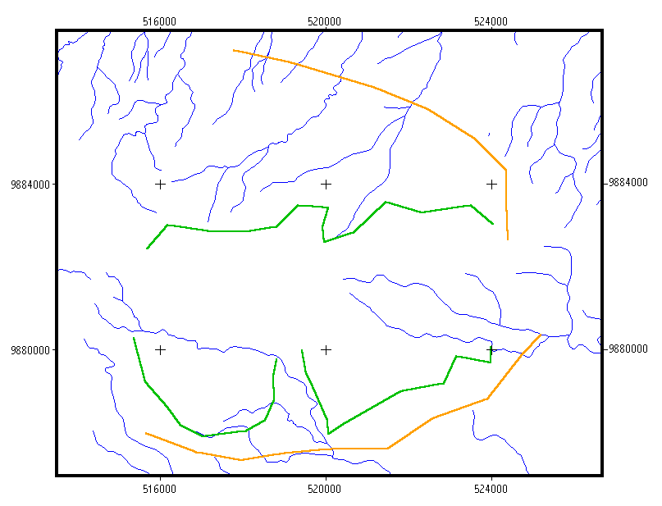
Tablazos El Aromo - Pacocha
Separación de corrientes.
Ortogonal a paleolínea de costa.
Dirección contraria al mar actual.

Slide 29
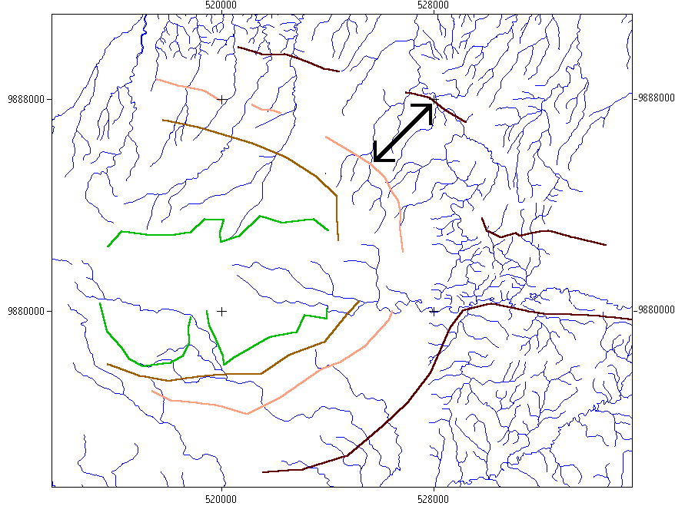
Tablazos Pacoche-Barbascales-Montecristi
Drenaje en su mayoría radial
Convergencia de corrientes
Drenaje dendrítico en la zona de encuentro.
Formación del paso de unión al continente, divisoria hacia el sur del eje.

Slide 30
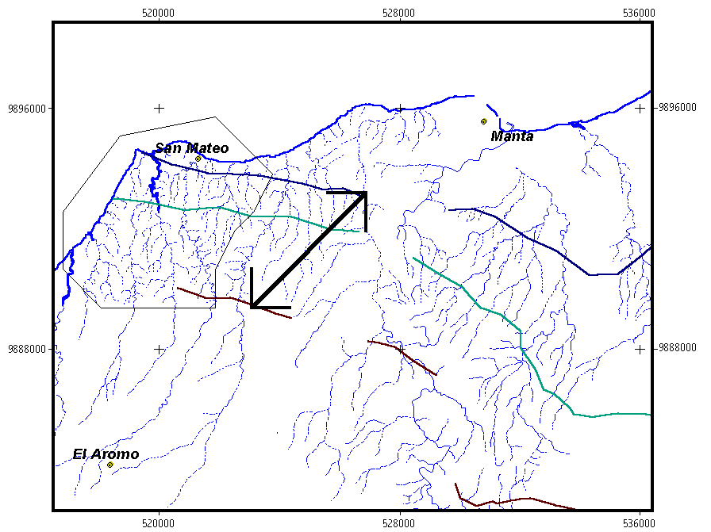
Tablazos Montecristi-Barbascales-San Mateo
Parte del sistema norte
Ríos corren hacia el NE con patrón paralelo a subparalelo (pendiente o control estructural)
Divergen en San Mateo
Zona central con pocos drenajes.

Slide 31
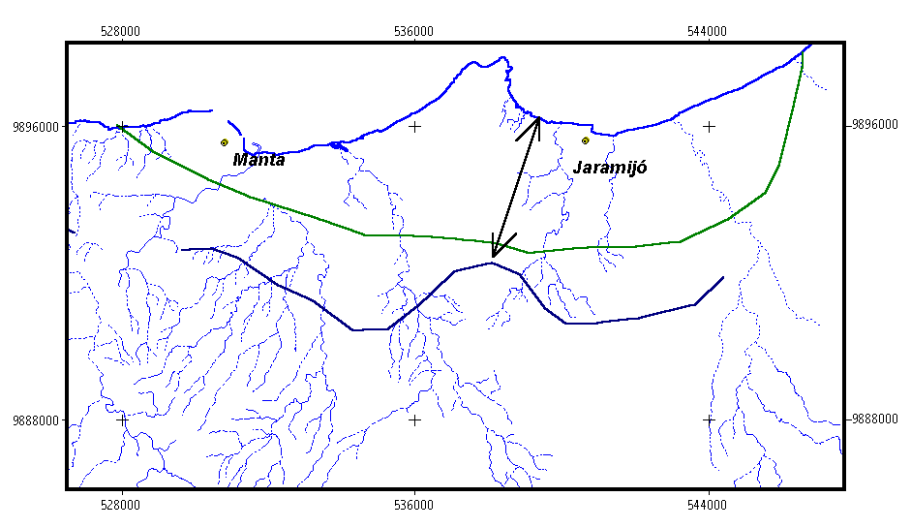
Tablazos San Mateo-Jaramijó-Perfil Costero
Zona de planice y cerros bajos.
El drenaje entra con dirección NNE cambia hasta ir ortogonal al mar.

Slide 32
Control de la Red debido a lineamientos
De lo observado en la concentración de los lineamientos se distinguen 2 zonas:
Zona A (San Mateo-El Aromo-Montecristi): dirección preferencial NNE y NNO.
Zona B (Pta. San José-Membrillal-Jipijapa):
direcciones varias
La traza de la falla Montecristi está muy bien delineada por los ríos.

Slide 33
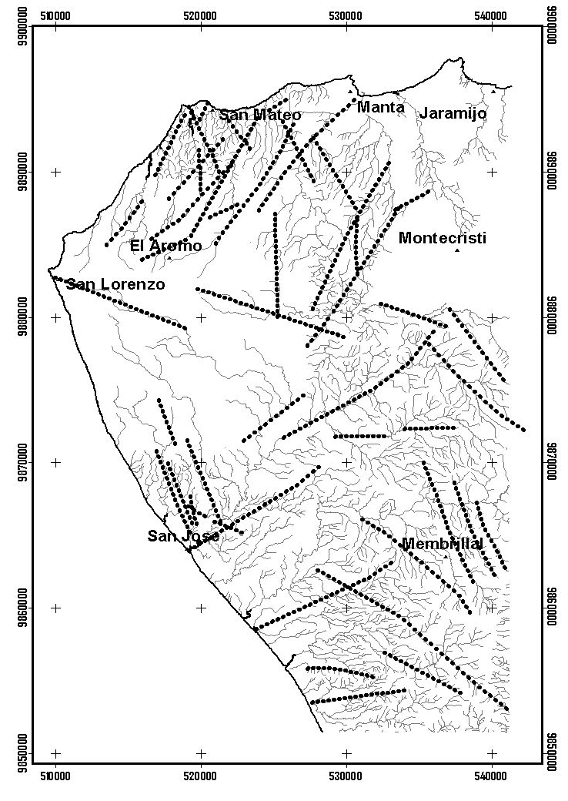
Lineamientos de la red de drenaje.
Zona A
Zona B

Slide 34
Observaciones de Asimetría de Cuencas.
Observaciones sobre las cuencas por separado, una asimetría indica que un lado a sido levantado (el de menor drenajes o más cortos) por falla o plegamiento.
+
-

Slide 35
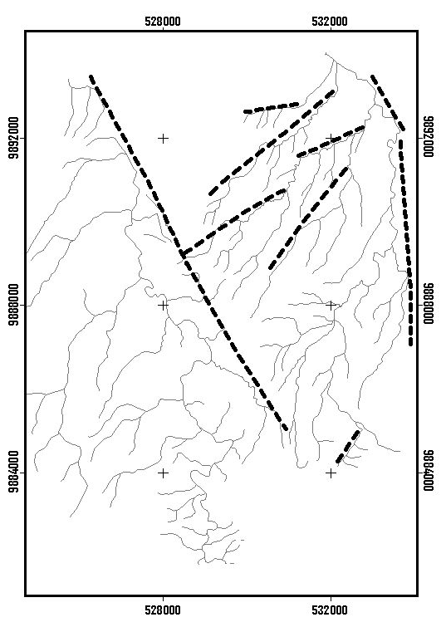
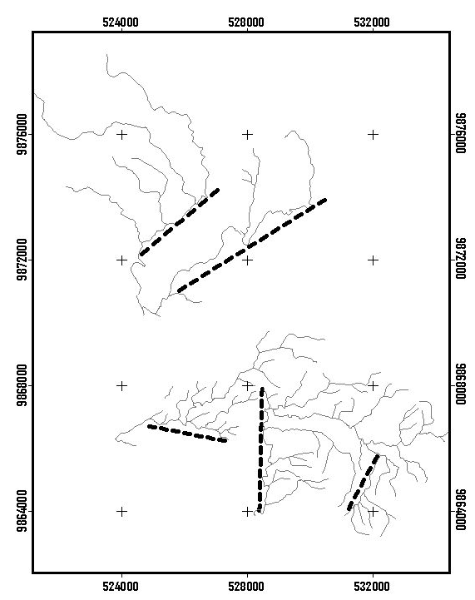
Algunos Ejemplos de Asimetría de Cuencas

Slide 36
Fotogeología
Generación del fotomosaico digital.
Las fotos son de gran ayuda para apreciar el detalle de lineamientos, más a escala regional los mismos quedan difuminados.
Las dos zonas mencionadas antes se repiten.
Se obserban los límites de terrazas.

Slide 37
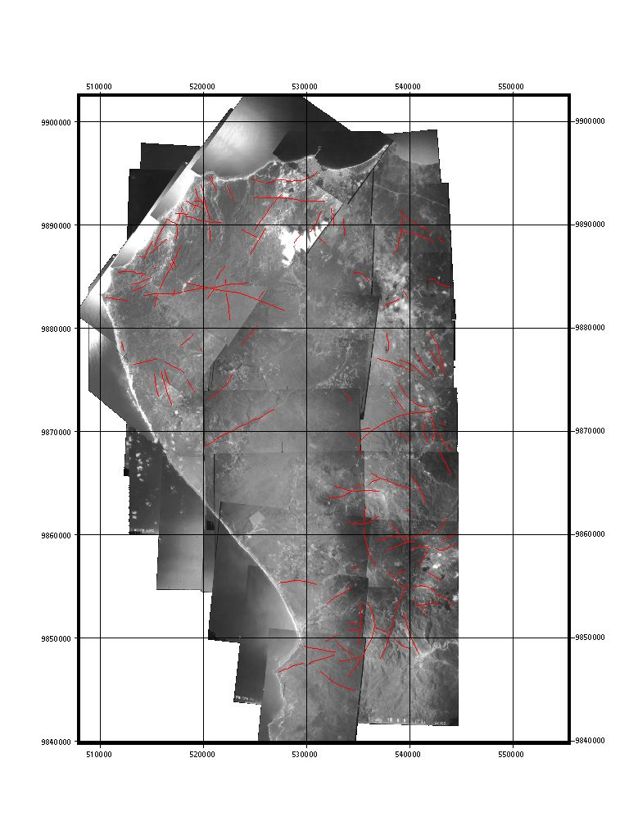
FOTOMOSAICO
DIGITAL
GEOREFERENCIADO
de la
PENINSULA de
MANTA
Lineamientos
Identificados
en estereoscopio.

Slide 38
Modelos Numéricos de Terreno y Análisis Morfoestructural
Simulaciones Topográficas generadas a partir de datos X, Y, Z.
Su uso se está generalizando en estudios aplicados de Geología, es una herramienta para lograr perspectivas de visualización que de lo contrario serían imposible de lograr por costo-tiempo.
Método de Interpolación: TIN (Triangular Irregular Network)

Slide 39
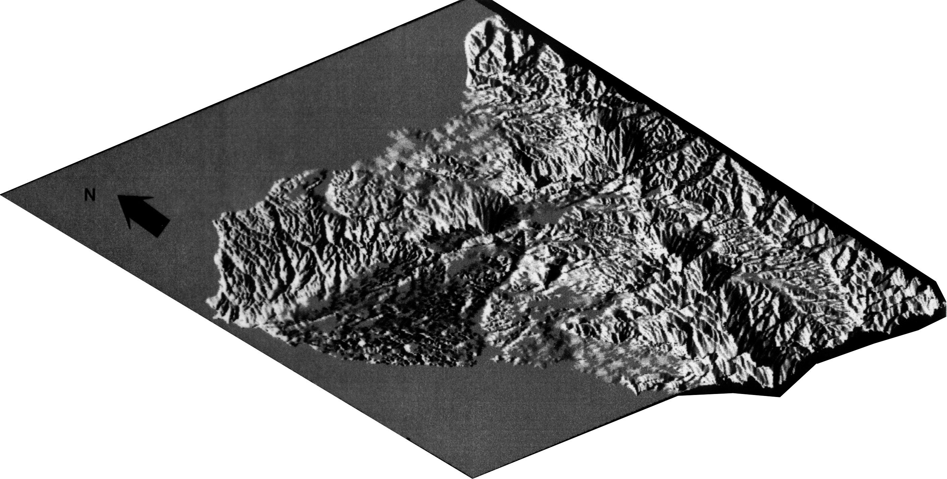
Ubicación de MNT’s a detalle

Slide 40
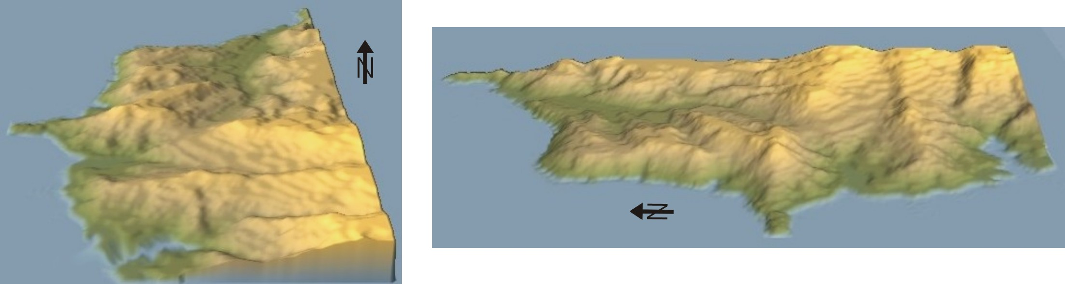

Cabo San Lorenzo
Se aprecian diferentes perspectivas de la misma zona
geográfica. Topografía base IGM escalas 1/25000 1/50000
5
6
3
4
2
1

Slide 41
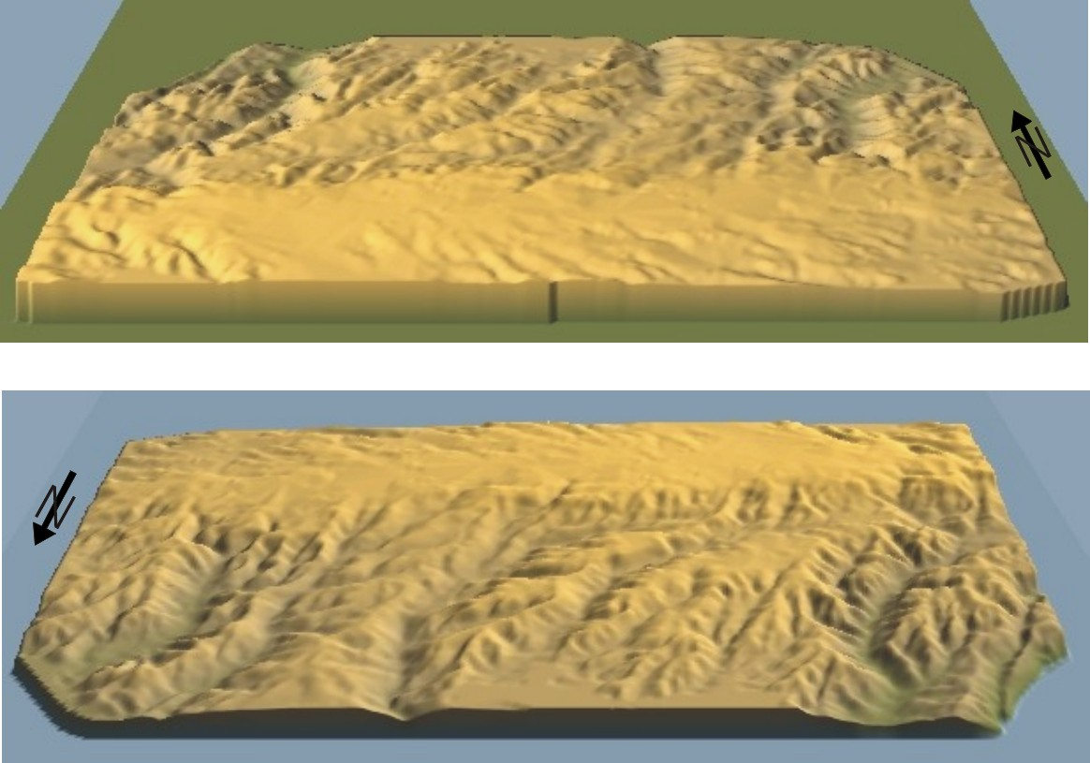
El Aromo
Terrazas marinas a 360 m; erosión, fallas
que cortan el tablazo el Aromo y captura de río San Lorenzo.

Slide 42
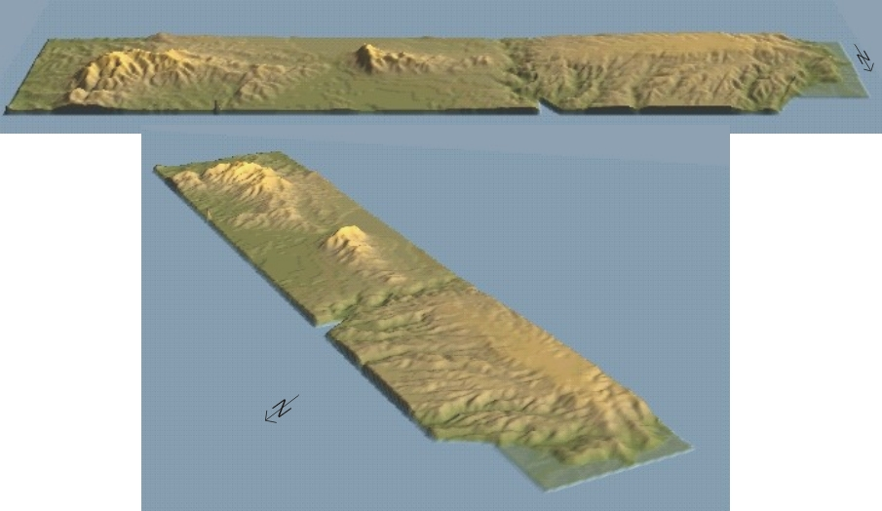
Eje de la península: Cabo-Montecristi-Cerro de Hojas

Slide 43
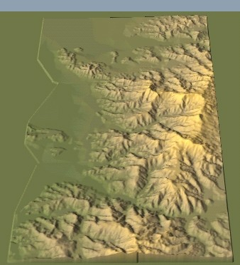
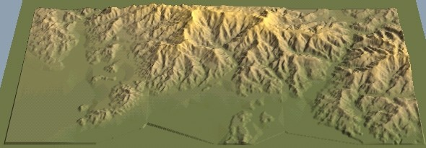
Zona Membrillal
N
N

Slide 44
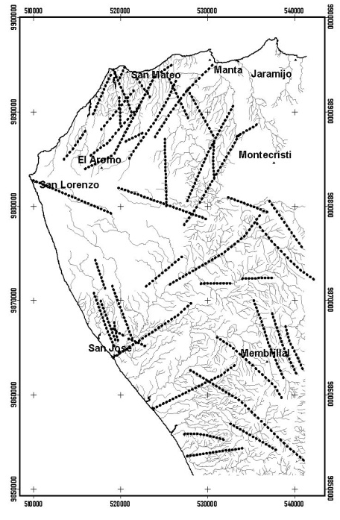
Comparaciones

Slide 45
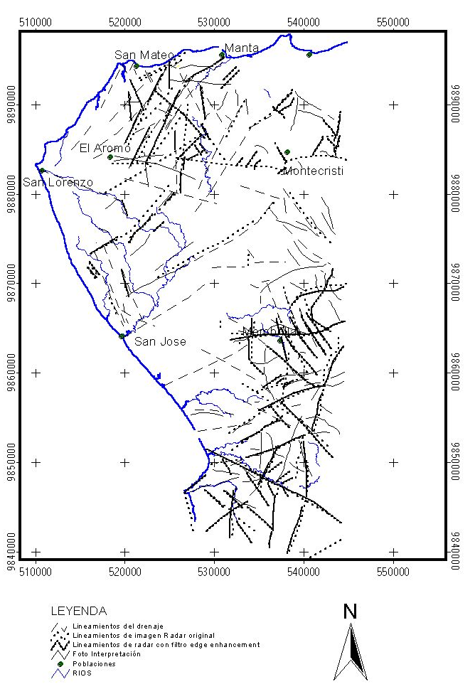
Comparación de lineamientos identificados

Slide 46
Conclusiones
Mediante el análisis detenido de la red de drenaje es factible hallar evidencias de los procesos de deformación de una región. Manta resulta un buen ejemplo de aplicación: fallas, terrazas marinas, cambio de modelos, captura de ríos, etc; influenciados por la entrada de la cordillera submarina de Carnegie. La falla Montecristi y sus fallas asociadas controlan en gran medida el modelo de la hidrografía y la morfología de la zona.

Slide 47
Conclusiones
El tratamiento digital de imágenes aprovecha las ventajas de los sensores remotos. El uso de filtros permite resaltar rasgos no muy visibles. Sin embargo en áreas planas se debe buscar apoyo en red de drenaje o fotos aéreas. El reconocimiento de estructuras puede ser subjetivo.

Slide 48
Conclusiones
Los Modelos de Elevación Digital permiten formar criterios adicionales en estudios geomorfológicos y estructurales regionales en este caso para los Tablazos de Manta. Los MNT’s son más productivos generados en conjunto con la dirección en las estructuras;
Se diferencian 2 zonas en las cuales la actividad tectónica ha tenido mayor incidencia: San Mateo por el levantamiento de la península y Membrillal por la cordillera costanera.

Slide 49
FIN

